Slide 4
Аллергия может возникать на шерсть некоторых видов животных, различные продукты, пыль, лекарства, химические вещества, укусы насекомых и цветочную пыльцу. Вещества, которые вызывают аллергию, называются аллергенами. В некоторых случаях аллергические реакции проявляются настолько слабо, что вы можете даже не знать о том, что вообще страдаете от аллергии.
Но аллергия может быть, напротив, чрезвычайно опасной и даже угрожать жизни. У людей, страдающих от аллергии, может возникать анафилактический шок тяжелое патологическое состояние, связанное с чрезвычайно острой реакцией организма на аллерген.
Анафилактический шок может быть вызван различными аллергенами: лекарственными препаратами, укусами насекомых, продуктами питания. Также анафилактический шок может возникать и из-за контакта кожи с аллергеном, например, с латексом.

Slide 5
Пищевая аллергия - это иммунная реакция, вызванная определенными продуктами и сопровождающаяся известными симптомами. Пищевая аллергия возникает, когда организм
ошибочно принимает какой-то продукт за угрозу для организма и для самозащиты заставляет иммунную систему вырабатывать антитела. При повторном приеме аллергена иммунная система уже быстро узнает это вещество и немедленно реагирует, снова вырабатывая антитела.
Аллергический насморк (специалисты называют это состояние ринит) или сенная лихорадка наблюдается у 1 человека из 10 и часто является наследственным. Люди с другими аллергическими заболеваниями, например, с бронхиальной астмой или экземой, также часто страдают от аллергического насморка. Такие аллергии чаще наблюдаются у женщин, чем у мужчин. При аллергическом насморке могут появиться следующие симптомы: зуд в глазах, в горле, в носу и на нёбе, чиханье, а также заложенный нос, слезящиеся глаза, слизистые выделения из носа, конъюнктивит (покраснение и боль в глазах). В тяжелых случаях аллергический насморк может вызвать приступ астмы (у людей, страдающих от астмы) или экзему.

Slide 6
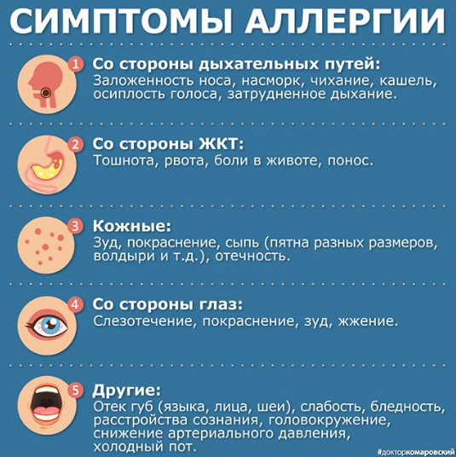

Slide 7
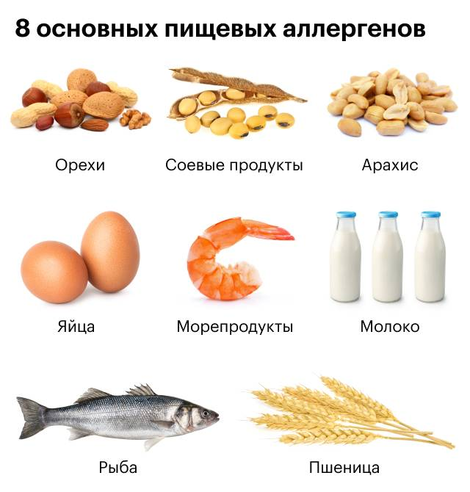

Slide 11
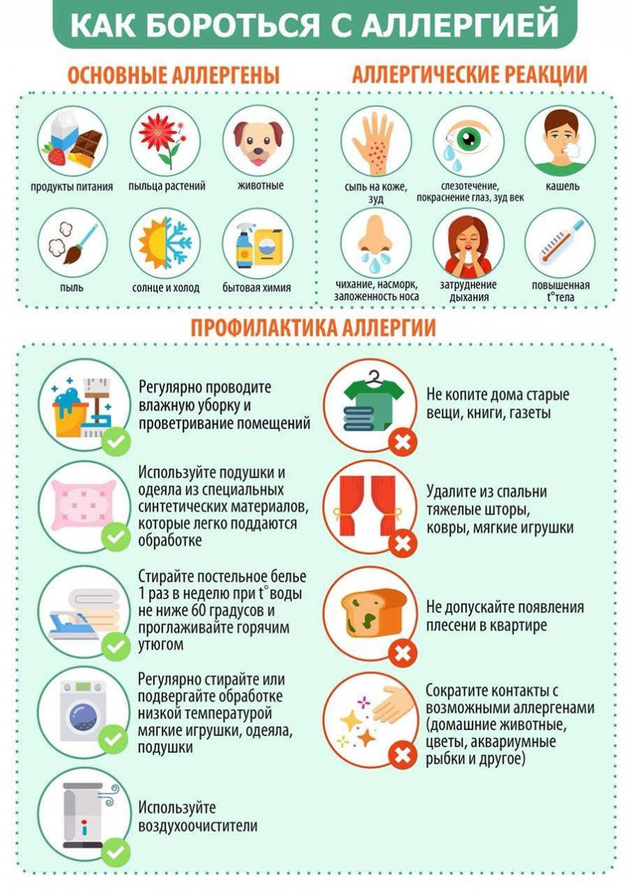

Slide 12
315442
616-022:612.017.3]-085.218
М69
Михайленко, А. А.
Аллергия и аллергические заболевания / А. А. Михайленко, Г. А. Базанов. - Изд. 2-е, перераб. и доп. - Москва : МИА, 2009. – 302 с.

Slide 13
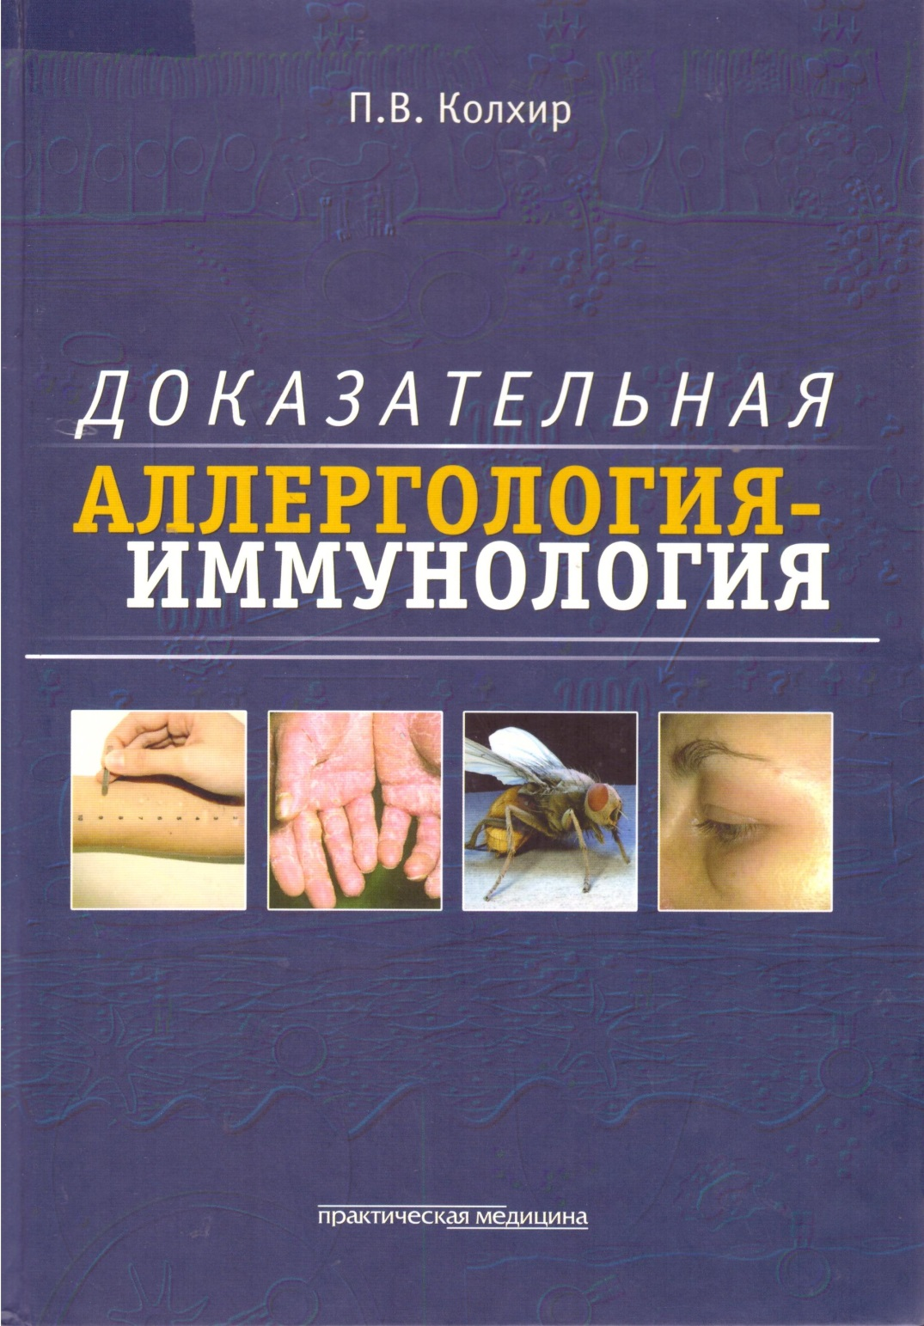
318620
616-022:612.017]:001.8
К618
Колхир, П. В.
Доказательная аллергология-иммунология : [руководство] / П. В. Колхир. - Москва : Практическая медицина, 2010. - 527 с.

Slide 14
251875
616-056.3
А316
Адо, В. А.
Аллергия / В. А. Адо. - М. : Знание, 1984. - 160 с. - (Нар. ун-т. Естественнонаучный фак.).

Slide 15
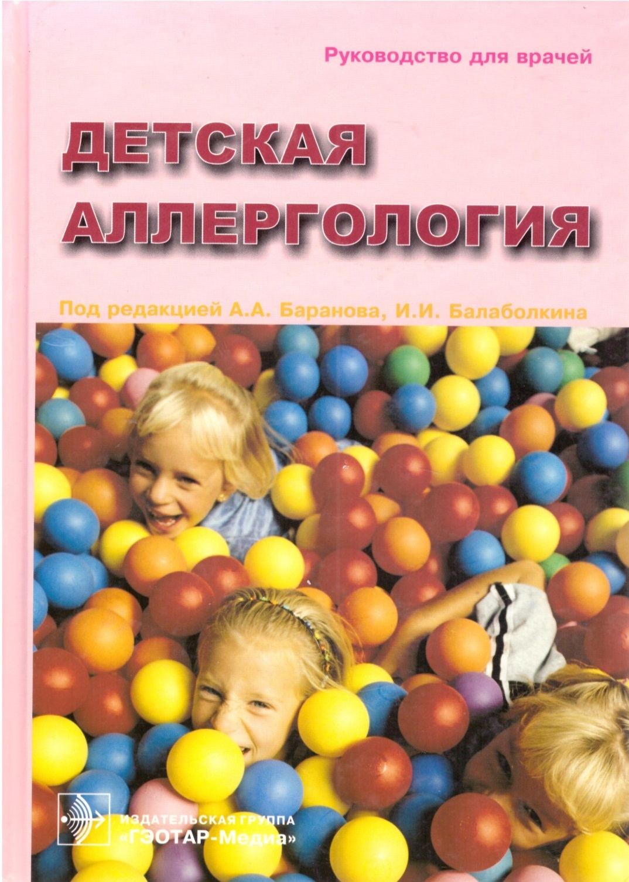
308082
616-056.3-053.2
Д386
Детская аллергология : рук. для врачей / под общ. ред. А. А. Баранова, И. И. Балаболкина. - Москва : ГЭОТАР-Медиа, 2006. - 687 с.

Slide 16
299774
616-056.3
С428
Скепьян, Николай Антонович.
Аллергические болезни: дифференциальный диагноз, лечение / Н. А. Скепьян. - Минск : Беларусь, 2000. - 286 с.

Slide 17
304346
616-056.3-053.2
А508
Аллергия у детей. Основы лечения и профилактики : Образовательная программа: Пособие для врачей / Т. Н. Викулина, Н. А. Геппе, И. В. Гребенева и др.; Под ред. Н. А. Геппе, В. А. Ревякиной. - М. : Миклош, 2002. - 120 с.

Slide 18
299322
616-056.3
А508
Аллергические болезни: диагностика и лечение : пер. с англ. / [Р. Паттерсон, Л. К. Грэммер, П. А. Гринбергер] ; под ред. А. Г. Чучалина. - Москва : Гэотар медицина, 2000. - 733 с.

Slide 19
291093
616-056.3
С209
Сассмэн, Лесли.
Аллергия. Как облегчить страдания / Л. Сассмэн; пер. с англ. А. Н. Дворядкина. - Москва : КРОНПРЕСС, 1994. - 128 с.

Slide 20
308019
616-056.3:612.017.1
Н169
Нагуа, Стэнли М.
Секреты аллергологии и иммунологии / Стэнли М. Нагуа, М. Эрик Гершвин ; пер. с англ. под ред. Р. М. Хаитова. - Москва : БИНОМ, 2004. - 319 с.

